Slide 1

WM Entertainment
2022 08
장규민

Slide 2
목차
사이트 선정 배경
프로젝트 목적 및 개요
제작 기법
메인페이지 레이아웃
서브페이지 레이아웃
사이트 구현 링크

Slide 3
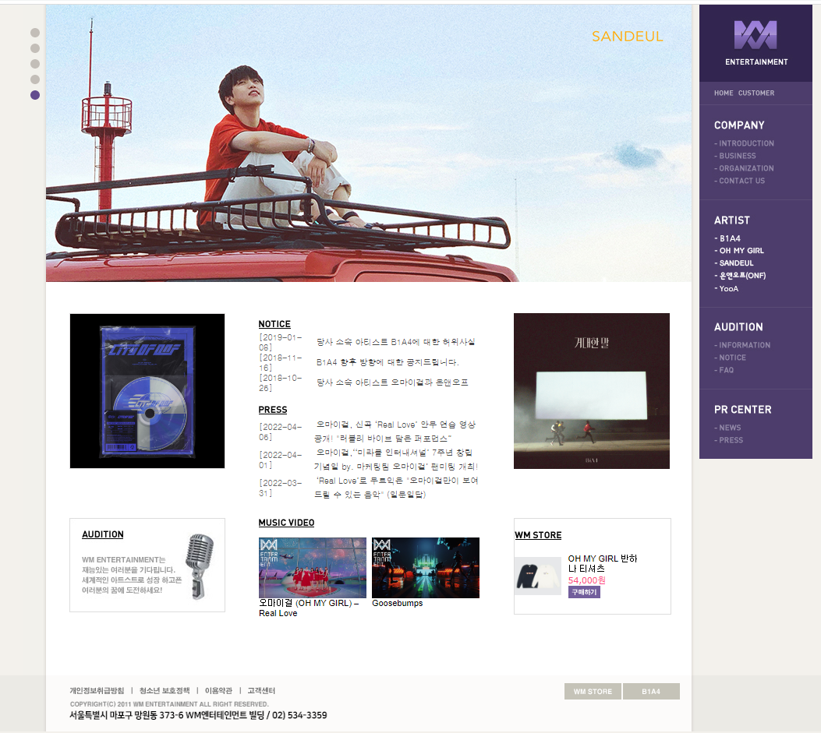
1. 사이트 선정 배경
기존 사이트는 만들어 진지 너무나 오래되어 보여
새로 만들어 보고 싶어 선정하게 되었습니다.
메뉴부분은 요즘 쓰는 방식이 아닌 마우스가 오버 될 때 마다 이미지가 변경되게 하는 방식을 쓰고 있었으며, 미디어 쿼리 역시 구현이 안되어 있는 사이트 였습니다.
그렇기에 여러 사이트를 보는 중 제 눈에 띄었으며 타 기획사인 High-up 엔터테인먼트의 사이트 방식을 여기에 대입해 보고 싶었습니다.

Slide 4
2. 프로젝트 목적 및 개요
해당 프로젝트는 기존 사이트를 리뉴얼 할 뿐 아니라 타 사이트의 방식도 가져오는 것이라 저에게 새로운 방식을 적용하며 만드는 것을 목표로 했습니다.
개요
프로젝트 참여자 | 작업일
장규민 등 1명 | 2022 08.04 ~ 2022 08.08

Slide 5
3. 제작 기법
HTML 5 / CSS 3 / Javascript / JQuery /
swipe.js / fullpage.js / scroll-reveal.js / parallax.js
다양한 연출 효과를 주기위해
여러 플러그인들을 사용해 봤습니다.
미디어 쿼리를 사용하여 모바일 환경이 주류가 된 요즘 상황에 맞춰 깔끔히 구현됩니다.

Slide 6
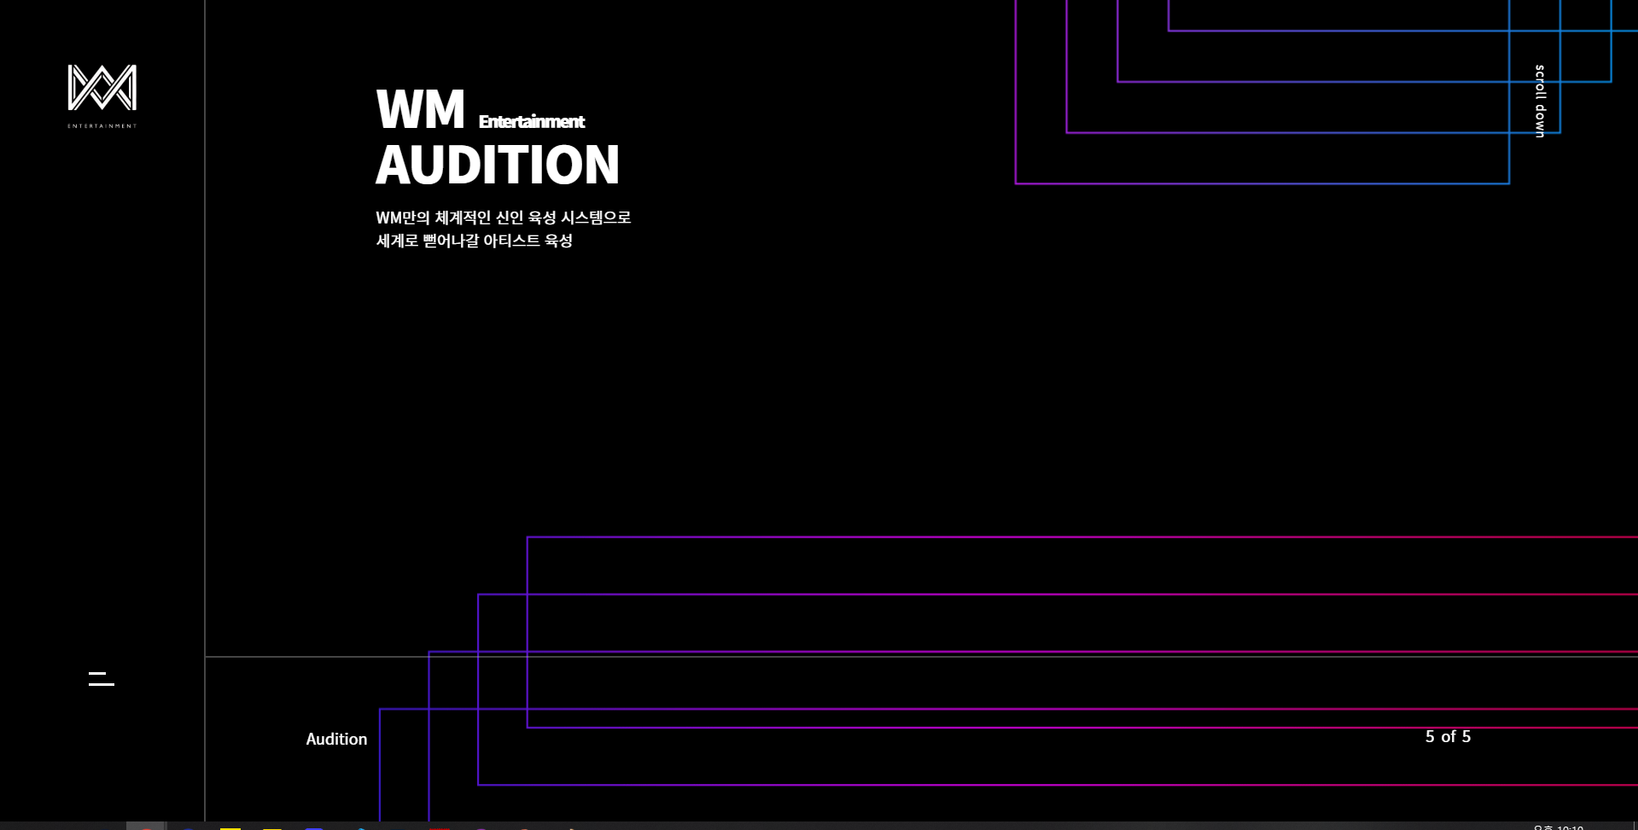
4. 메인페이지 레이아웃
메인로고
페이지 넘길때마다 글씨 밑에서 나타남,
서브페이지 하이퍼링크
Fullpage.js를 이용하여
한 페이지 씩
넘어가는 효과를
넣었습니다.
메뉴버튼 클릭 시
메뉴 등장
페이지 넘길 때 마다
카테고리 및 페이지번호변경
스크롤 할때마다
한 페이지씩 넘어간다

Slide 7
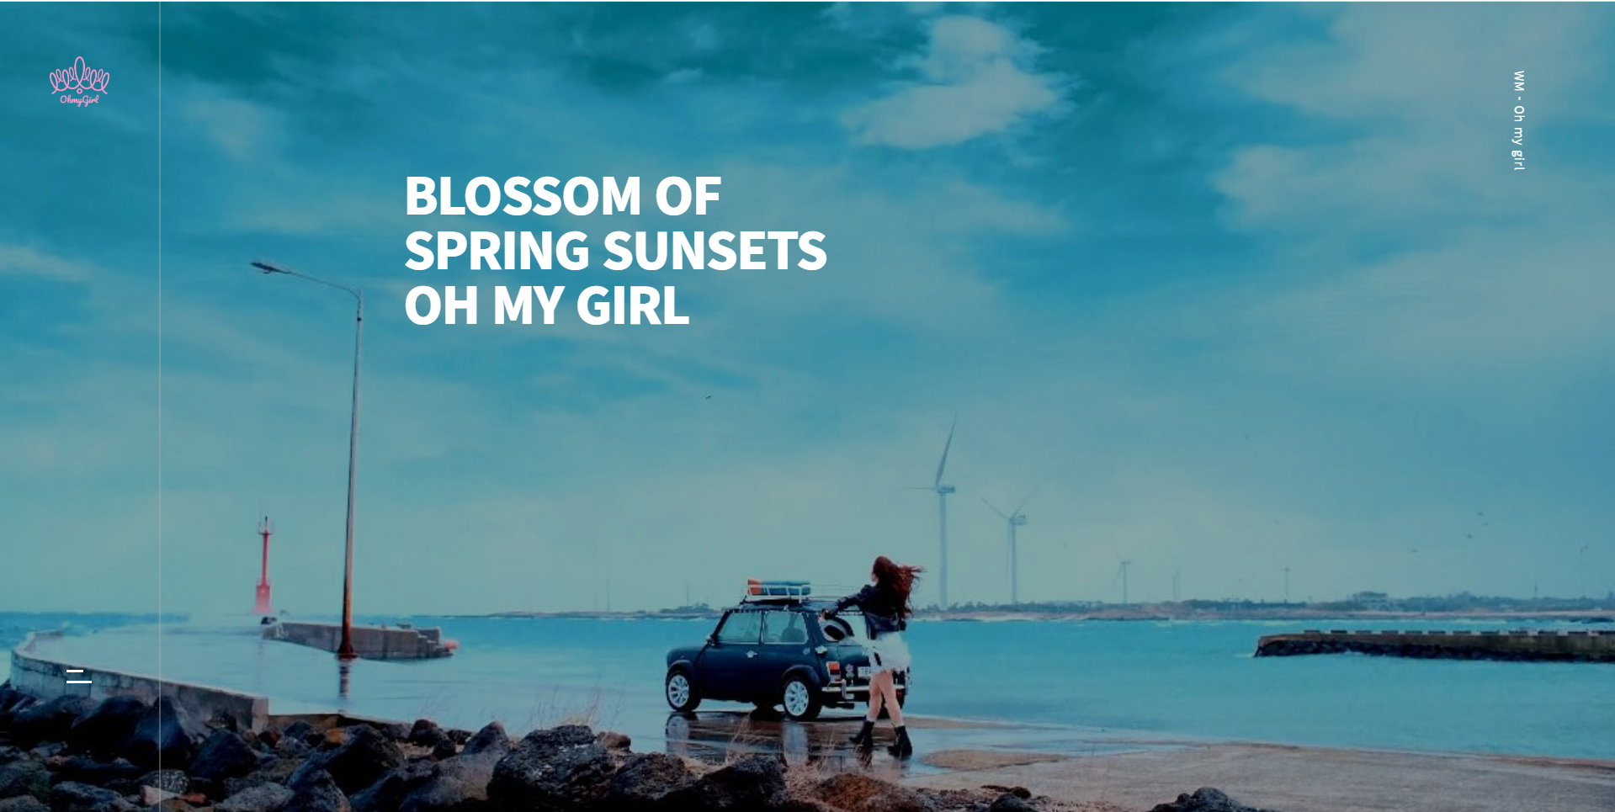
5. 서브페이지 레이아웃
메인로고
페이지 내릴때 텍스트 등장 효과
scroll-reveal.js 와 parallax.js를 이용하여 스크롤시 배경에 원근감을 주고, 특정 위치 도달 시 화면에 텍스트가 나오는 효과를 넣었습니다.
메뉴버튼 클릭 시
메뉴 등장
스크롤 할때
배경 원근감 주는 효과

Slide 8
6. 사이트 구현 링크
https://jkm0722.github.io/JKM_exec01/003/

